Slide 1

Projet 4 : Analysez les ventes de votre entreprise
Par Julien PAULET

Slide 2

Sommaire :
Mission 1 : Nettoyage
Mission 2 : Analyse
Mission 3 : Corrélations

Slide 3
Mission 1 : Nettoyage des données
Notes:
Note : Pas bcp de graphiques pour cette partie, je me suis plutôt concentré sur un nettoyage automatisé qui fonctionne même si les fichiers changent. Reste l’intervention d’une personne pour le traitement des valeurs aberrantes, mais cette action est grandement facilité par les « print(‘valeur aberrante’) dans le code.

Slide 4
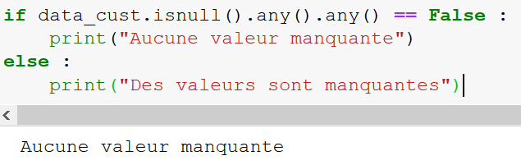
Fichier 1 : Clients
Notes:
On commence par regarder si des valeurs sont manquantes, pas le cas ici

Slide 5
Fichier 1 : Clients

Slide 6
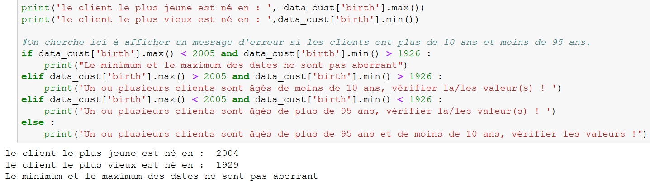
Fichier 1 : Clients
Notes:
Colonne date : Tout d’abord on cherche à savoir si les valeurs sont aberrantes pour les dates de naissance. Un graphique aurait pu suffire, cependant, dans une optique d’un fichier changeant et donc d’une automatisation, j’ai choisi d’utiliser une condition if.
La condition permet d’afficher les différents types de résultats possibles :
-Pas de valeur aberrantes si la date de naissance est entre 1927 et 2004 (valeur choisi en fonction de l’âge ‘normal’ d’un utilisateur)
-Valeurs aberrantes, une personne en dessous de l’âge ‘normal’
-Valeurs aberrantes, une personne au dessus de l’âge ‘normal’
-Valeurs aberrantes, une personne en dessous et une au dessus
Cela permet au premier coup d’œil de savoir si tout est bon sur le fichier, ou pas

Slide 7
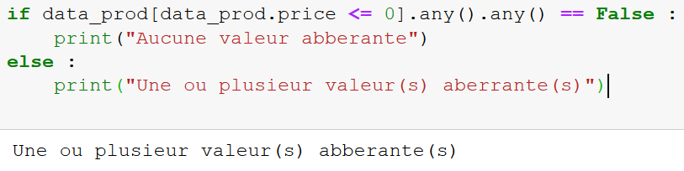
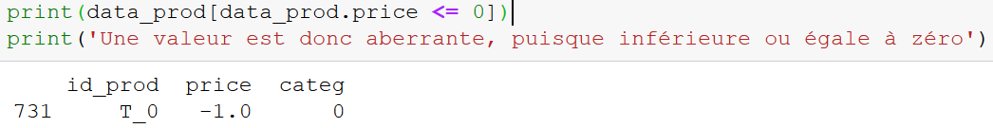
Fichier 2 : Produits
Notes:
Ensuite on regarde si des prix sont = ou < à zéro, ce qui serait aberrant ; C’est le cas ici ;
On regarde ensuite quelle est cette valeur aberrante ; Un prix est à -1 euro
Lorsque l’on regarde la catégorie de ce prix (T_0), on remarque que celle-ci correspond à un ID de test (que l’on verra plus en détails un peu plus loin). On peut donc retirer cette valeur sans que celle-ci ne change la suite des analyses

Slide 8
Fichier 2 : Produits
Notes:
Pour les catégories, on utilise le même procédé que pour la colonne sex du fichier data_cust :
A savoir, une boucle qui va chercher si les valeurs correspondent bien à celles enregistrées dans la liste de départ (que l’on peut modifier), si oui alors 0 si non alors 1 On affiche ensuite le résultat, et on peut voir si des valeurs ne correspondent pas. Ici, toutes les valeurs sont contenues dans 1, 2, 3. Pas de valeur aberrantes donc.

Slide 9
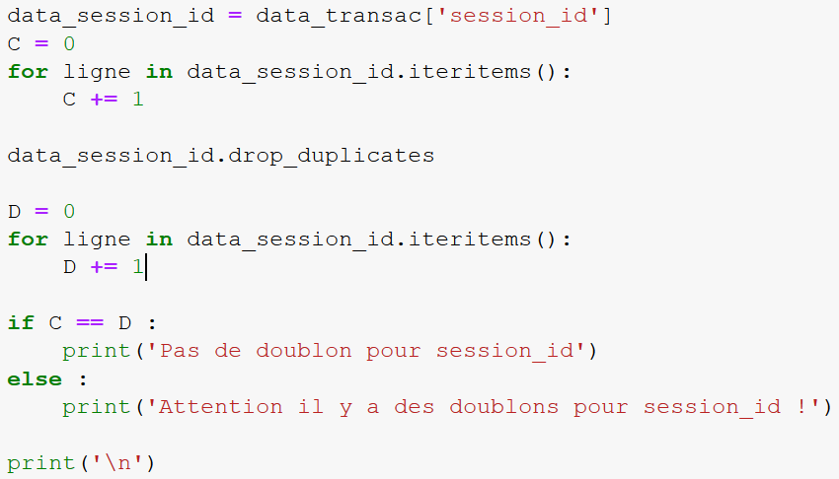
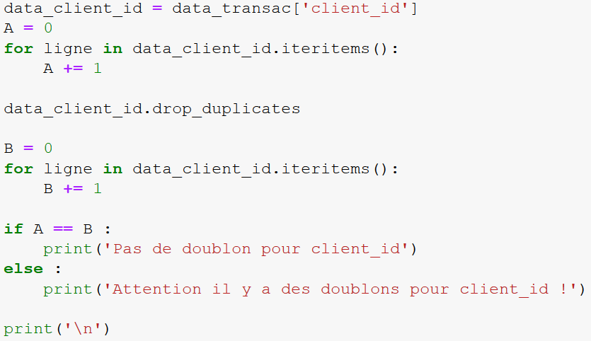
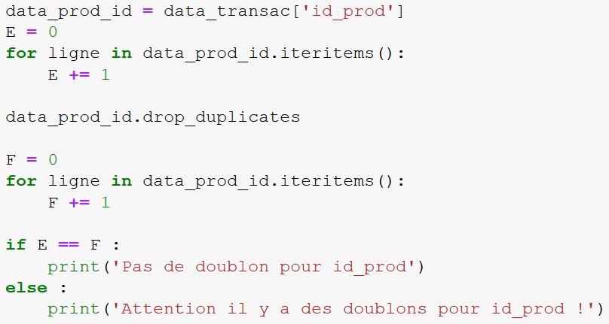
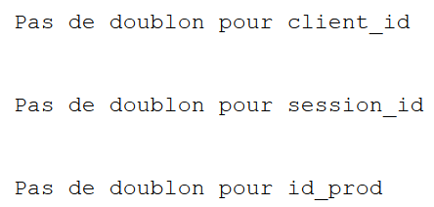
Fichier 3 : Transactions
Notes:
On regarde ensuite s’il y a des doublons ;
D’abord pour la partie client_id
Ensuite pour session_id
Enfin pour id_prod
Result : Pas de doublon

Slide 10
Fichier 3 : Transactions
Notes:
Les dates :
J’ai commencé par diviser la colonne principale en plusieurs colonnes afin de pouvoir travailler dessus.
En divise d’abord en prenant l’espace comme séparateur, afin d’avoir la date d’un côté et le temps de l’autre
Ensuite on divise par – sur la nouvelle colonne date pour séparer les années, mois, jours
Puis avec le : sur la nouvelle colonne time pour avoir les heures/minutes/secondes

Slide 11
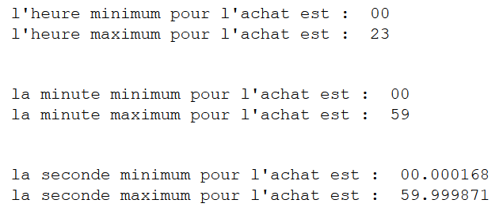
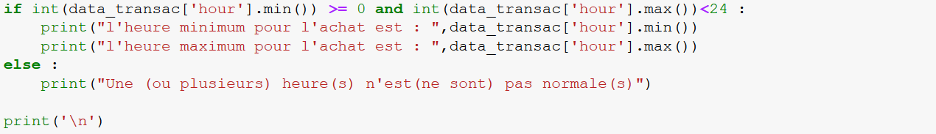
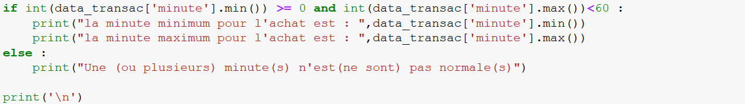
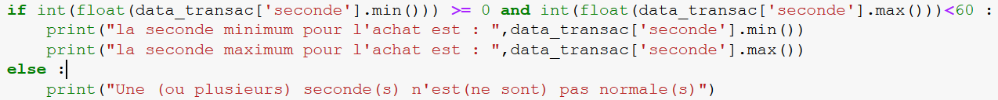
Fichier 3 : Transactions
Notes:
On va ensuite vérifier que chaque valeur est bien conforme à ce que l’on attend d’une heure, minute, seconde
D’abord pour les heures :
On regarde donc si les heures sont bien comprises entre 0 et 23. Si oui, on affiche le min et max, si non on affiche un message d’erreur
Pareil pour les minutes avec 0<=min<60
Les secondes inclues aussi les micro, on rajoute donc un float() après le int() (Va falloir se rappeler pourquoi)
Result : Tout est ok

Slide 12
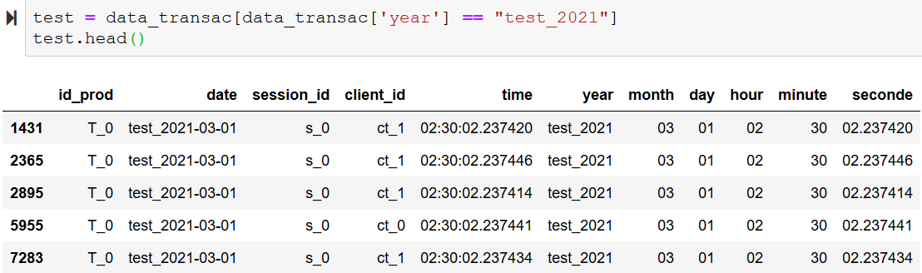
Fichier 3 : Transactions
Notes:
Pour les années et les mois, on utilise la même technique que pour la colonne sex. On trouve 200 erreurs pour les années et 0 pour les mois.
Pour trouver la ou les valeurs fausses, j’ai utilisé un graphique qui représentait les différentes ventes par années. On trouve une valeur test_2021

Slide 13
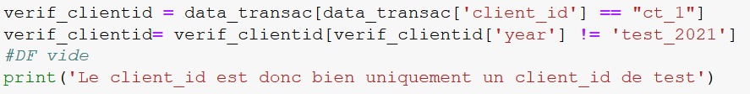
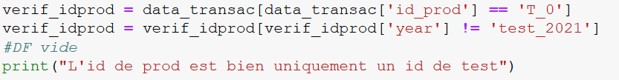
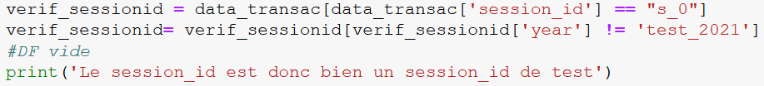
Fichier 3 : Transactions
Notes:
Traitement de la valeur aberrante :
Cette valeur de date semble correspondre à un test, nous allons vérifier si l’id_prod, le client_id et le session_id sont tous des id de test ou bien s’ils correspondent aussi à des produits réels.
On prend donc uniquement les id T_0 dans la colonne id_prod puis on enlève ceux affectés à test_2021. Si le df est vide, alors cet id est uniquement réservé à une valeur de test
Le df est vide
Pareil pour client_id et session_id
Ils correspondent tous uniquement à un id de test ; On peut donc enlever ces valeurs.

Slide 14
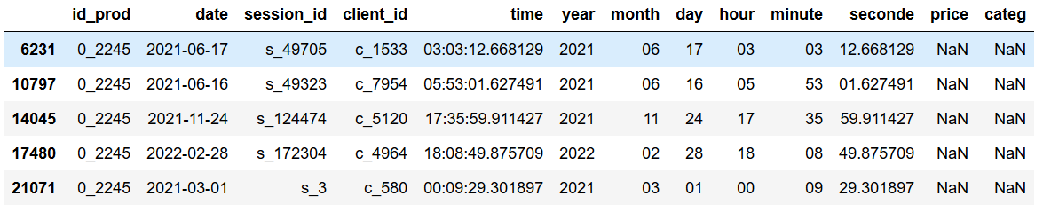
Produits sans fiches :
Notes:
103 Produits ne possédant pas de fiches ;
Pas de traitement directement, mais ces produits seront enlevés lors de l’analyse des corrélations
Ces produits sont bien renseignés dans le fichier transac (il y a eu une transaction), mais ne le sont pas dans le fichier produits
Aussi, on peut remarquer que les dates diffèrent, cela ne provient pas d’un bug d’ajout d’un produit à un moment donné ! Voir avec les dev.

Slide 15
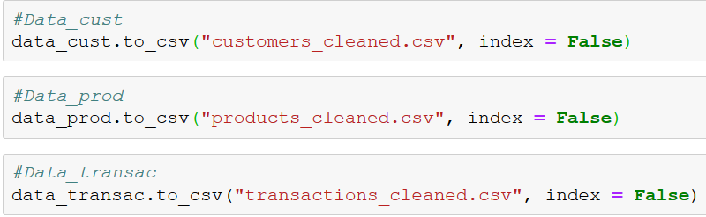
Fichiers nettoyés :
Notes:
On sauvegarder enfin les fichiers nettoyés

Slide 16
Mission 2 : Analyse des données

Slide 17
Chiffres clés :
Nombre de clients :
8.623
Panier moyen :
674 €
Nombre d’achats moyens par utilisateur (1an) :
39,1
CA 2021:
4.740.882
CA 2022
1.055.696
Notes:
4,95 achats moyen par mois et par utilisateur

Slide 18
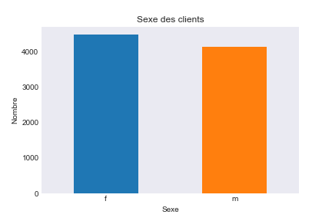
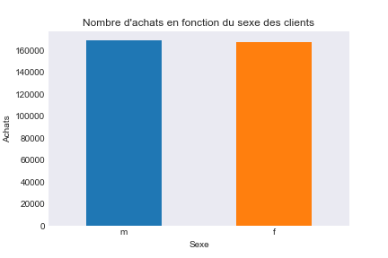
Répartition des clients par sexe :
Notes:
Répartition par sexe

Slide 19
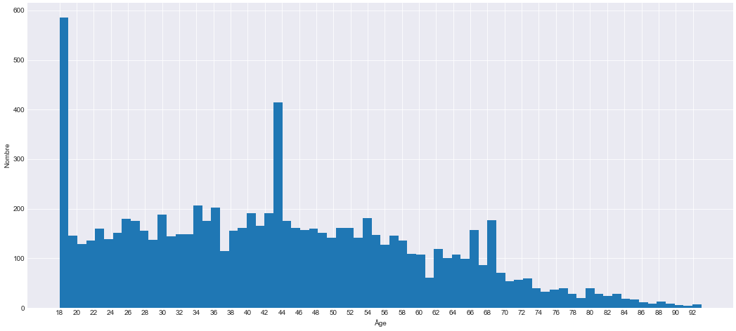
Répartition des clients par âge :
Notes:
On voit directement un pic de clients âgés de 18 ans. Les achats étant restreint aux mineurs, une partie des mineurs voulant acheter sur le site ont donc créé un compte en tant que majeur.
Il faudra donc tenir compte que les personnes âgées de 18 ans représente aussi les personnes mineures lors des futures analyses. (corrélations)

Slide 20
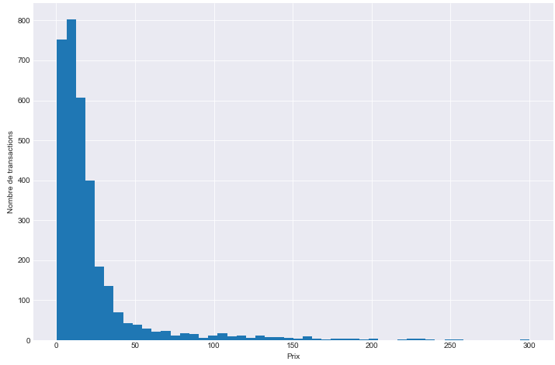
Nombre de transactions en fonction du prix

Slide 21
Les meilleures ventes :

Slide 22
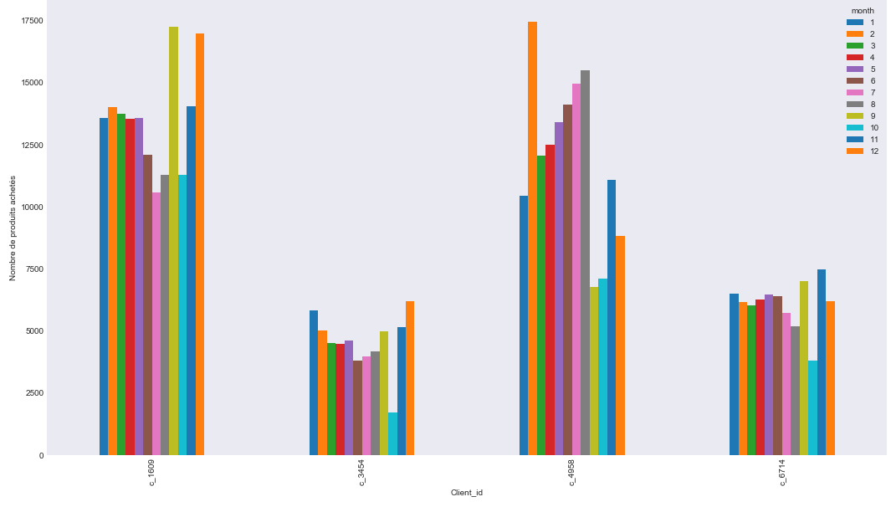
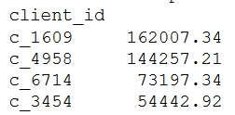
Les meilleurs Clients :
Montant moyen des achats sur 12 mois :
674 €
Notes:
Clients B to B et non B to C
Attention pour les corrélations par la suite !
Valeur = CA / Client sur 12 mois

Slide 23
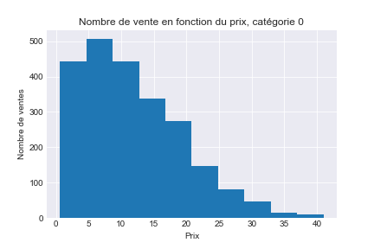
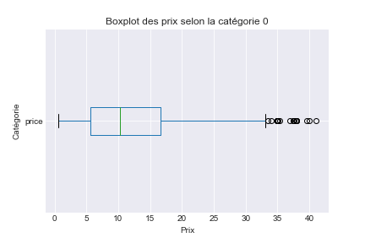
Catégorie 0
Notes:
Analyse des mesures de tendances centrales : Le mode est 4.99 La moyenne est 11.732794627383296 La médiane est 10.32 Analyse des mesures de forme : Le Skewness Empirique est 0.8387209779498822 Le Kurtosis Empirique est 0.3324478551097827
Courbe asymétrique à gauche (tend vers la droite)
Analyse des mesures de dispersion : La variance est 57.215847172726775 L'écart type est 7.564115756169175

Slide 24
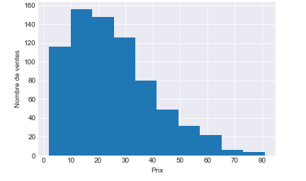
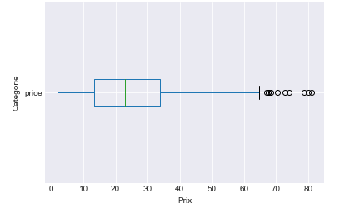
Catégorie 1
Notes:
Analyse des mesures de tendances centrales : Le mode est 22.99 La moyenne est 25.531420838971624 La médiane est 22.99 Analyse des mesures de forme : Le Skewness Empirique est 0.8120109621070365 Le Kurtosis Empirique est 0.2993533794236898
La variance est 237.61364304211 L'écart type est 15.414721633623813

Slide 25
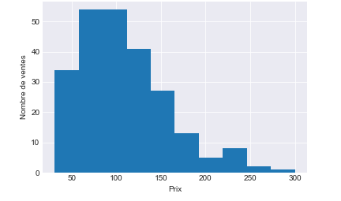
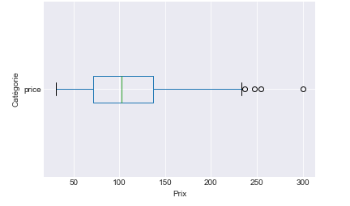
Catégorie 2
Notes:
Analyse des mesures de tendances centrales : Le mode est 50.99 La moyenne est 108.35468619246883 La médiane est 101.99 Analyse des mesures de forme : Le Skewness Empirique est 0.9310209579538592 Le Kurtosis Empirique est 0.808968484300689
Analyse des mesures de dispersion : La variance est 2446.0578977048704 L'écart type est 49.45763740520639

Slide 26
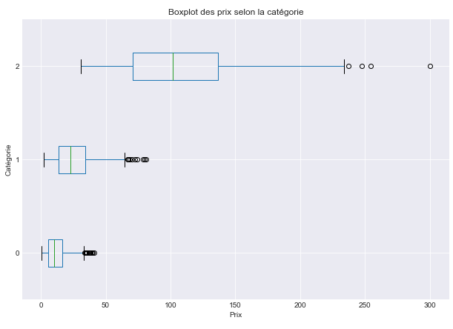

Slide 27
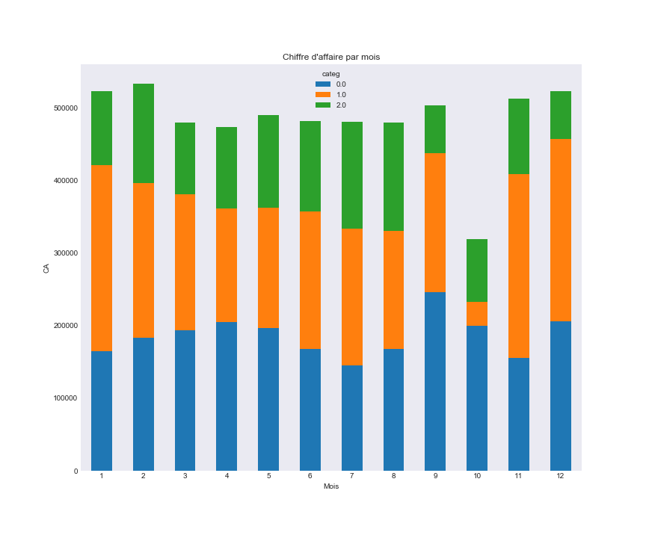
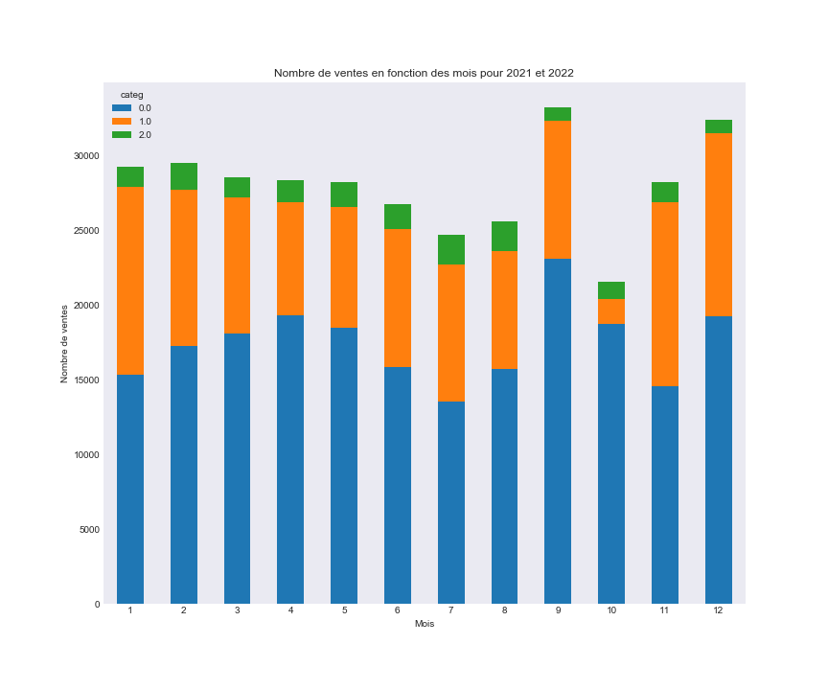
Nombre de ventes par mois
CA par mois
Notes:
On est pour le moment dans la première année ayant des résultats, on peut donc prendre tous les mois indépendamment des années sans altérer les analyses

Slide 28
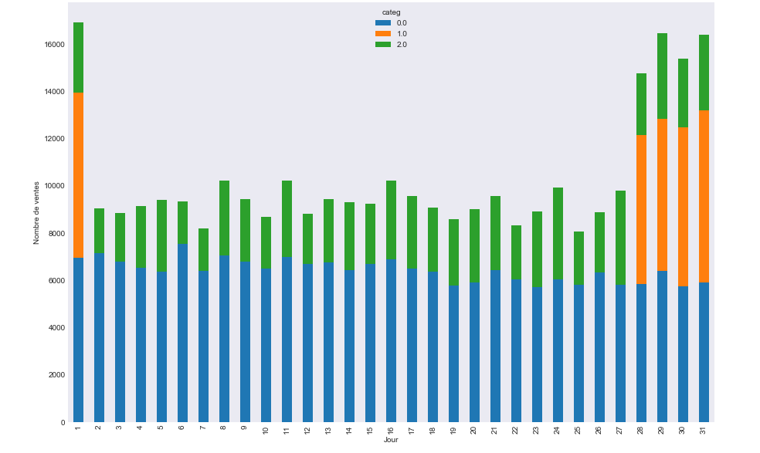
Détails du mois d’Octobre
Notes:
On voit ici que du 2 octobre au 27 inclus, aucune vente n’a été faite sur le catégorie 1. Il faut vérifier si il n’y a pas eu un bug avec la prod.

Slide 29
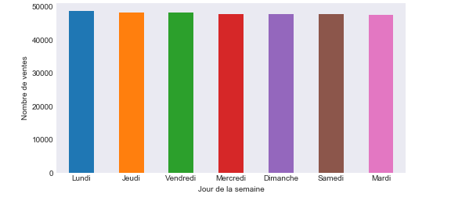
Ventes en fonction des jours de la semaine
Notes:
Aucune différence notoire entre les jours de la semaine, les ventes sont lissées.

Slide 30
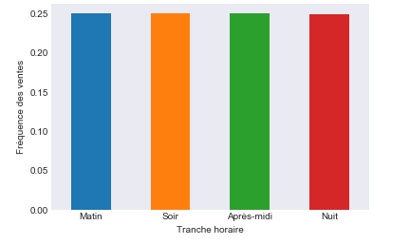
Ventes en fonction du moment de la journée
Notes:
Encore une fois, pas de différence notoire

Slide 31
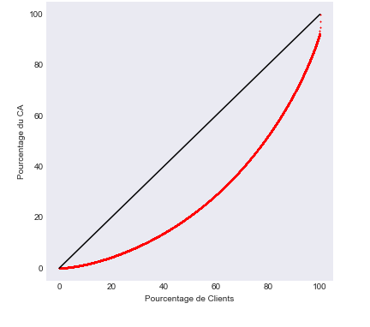
Courbe de Lorenz – Evolution du CA en fonction des clients
Indice de Gini :
0,44
Notes:
Répartition des achats en fonction des clients :
Ici on voit que 20% des clients apportent 50% du chiffre d’affaire.
Deux points pour l’entreprise :
Premièrement – Attention, si ces 20% sont perdus, alors l’entreprise aura du mal à persister.
Deuxièmement – Cette courbe montre qu’un marché BtoB est accessible, les sales rep pourraient travailler là-dessus.

Slide 32
Mission 3 : Corrélations

Slide 33
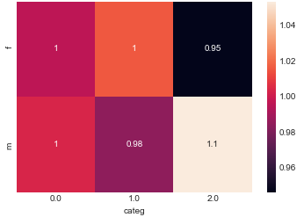
Sexe des clients et catégories de produits achetés
H0 : Les deux variables ne sont pas corrélées
H1 : Les deux variables sont corrélées
Heatmap :
Résultats Observés /
Résultats attendus si non corrélées
Niveau de test à 1% :
Alpha = 0,01
On rejette donc l’hypothèse H0 ;
Les deux variables Sexe des clients et catégories de produits sont donc bien corrélées
On ne rejettera H0 que si la P-valeur est inférieure à 0,01
CHI2 :
81,86
Degrés de liberté :
2
P-valeur :
1,66^{e-18}

Slide 34
Préparation des Data Frames :
Clients âgés de 18 ans :
Clients BtoB :
Paniers = 0 (produits sans fiche)

Slide 35
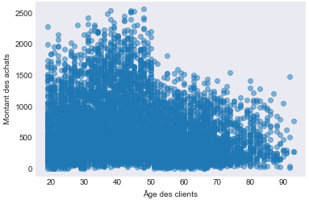
Âge des clients et montant total des achats
Coefficient de corrélation de Pearson :
-0.19
Pas de corrélation entre l’âge des clients et le montant total des achats

Slide 36
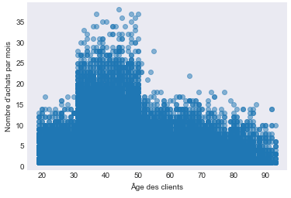
Âge des clients et fréquence d’achat
Coefficient de corrélation de Pearson :
-0.09
Pas de corrélation entre l’âge des clients et le montant total des achats
Notes:
Pas de corrélation, enfin on peut pas trop dire grand chose

Slide 37
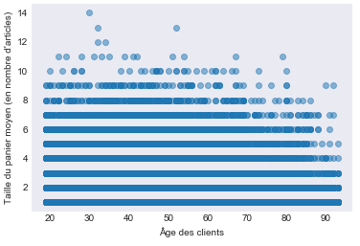
Âge des clients et taille du panier moyen
Coefficient de corrélation de Pearson :
-0.21
Pas de corrélation entre l’âge des clients et le montant total des achats

Slide 38
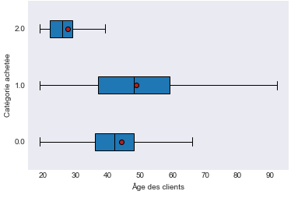
Âge des clients et catégories de produits achetés
Eta² :
0,099
Pas de corrélation entre l’âge des clients et la catégorie de produits

Slide 39
Merci

